Slide 1
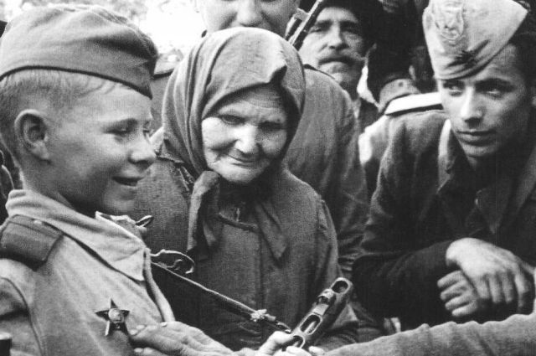
Дети войны
75 – летию Великой Победы посвящается!
По следам похода в Тарловский лес , где расположен мемориал на месте захоронения умерших от ран солдат лечившиеся в военном госпитале. Автор: команда СОШ № 51 «Туристы»

Slide 2
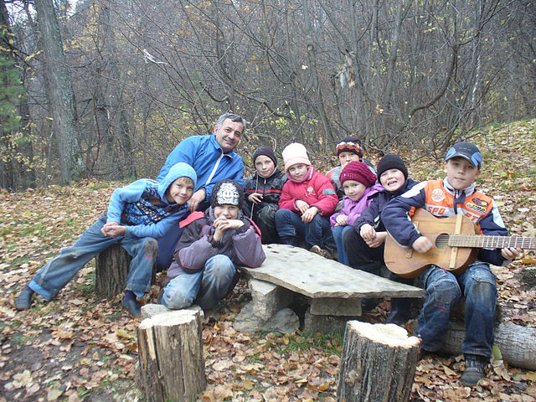
НАША КОМАНДА сош № 51 НАЗЫВАЕТСЯ « Туристы », поэтому мы хотим рассказать о туристическом походе именно в район пос.Тарловка, где во время войны был госпиталь для наших раненых бойцов. Почти каждый год туристический отряд нашей школы посещает эти святые места.
Поход в Тарловку, 2011 г.
С 6 ноября 1941 года по 1 октября 1945 года в поселке Тарловка, носящего в то время название Черный Ключ и входившего в Челнинский район, в помещениях санатория «Тарловский» располагался эвакуационный госпиталь №4089 на 350 коек. В 1978 году при строительстве Нижнекамского водохранилища эта территория попала в зону затопления и могилы умерших в госпитале солдат были перенесены на новое место рядом с нынешним поселком Тарловка - воинов перезахоронили в братской могиле кладбища и установили мемориал, состоящий из 19 плит с именами 151 воина. В настоящее время в ходе поисковых работ установлены имена 172 воинов, умерших в Тарловском госпитале.

Slide 3
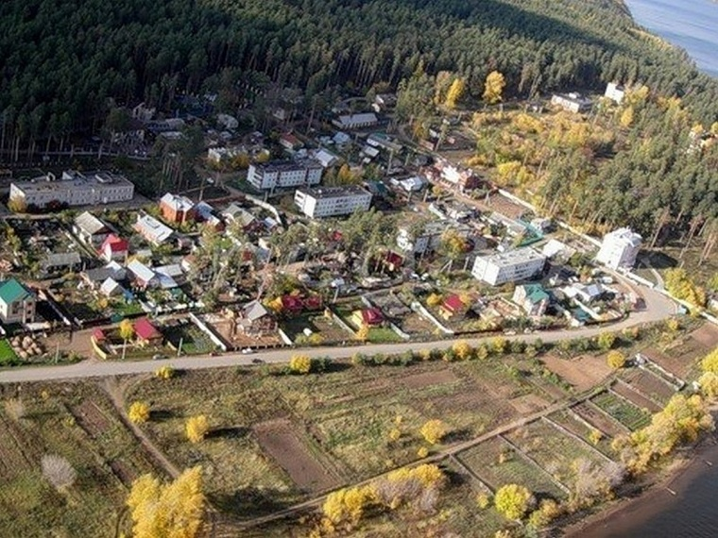
Место бывшего госпиталя
Поселок Тарловка в наши дни.

Slide 4
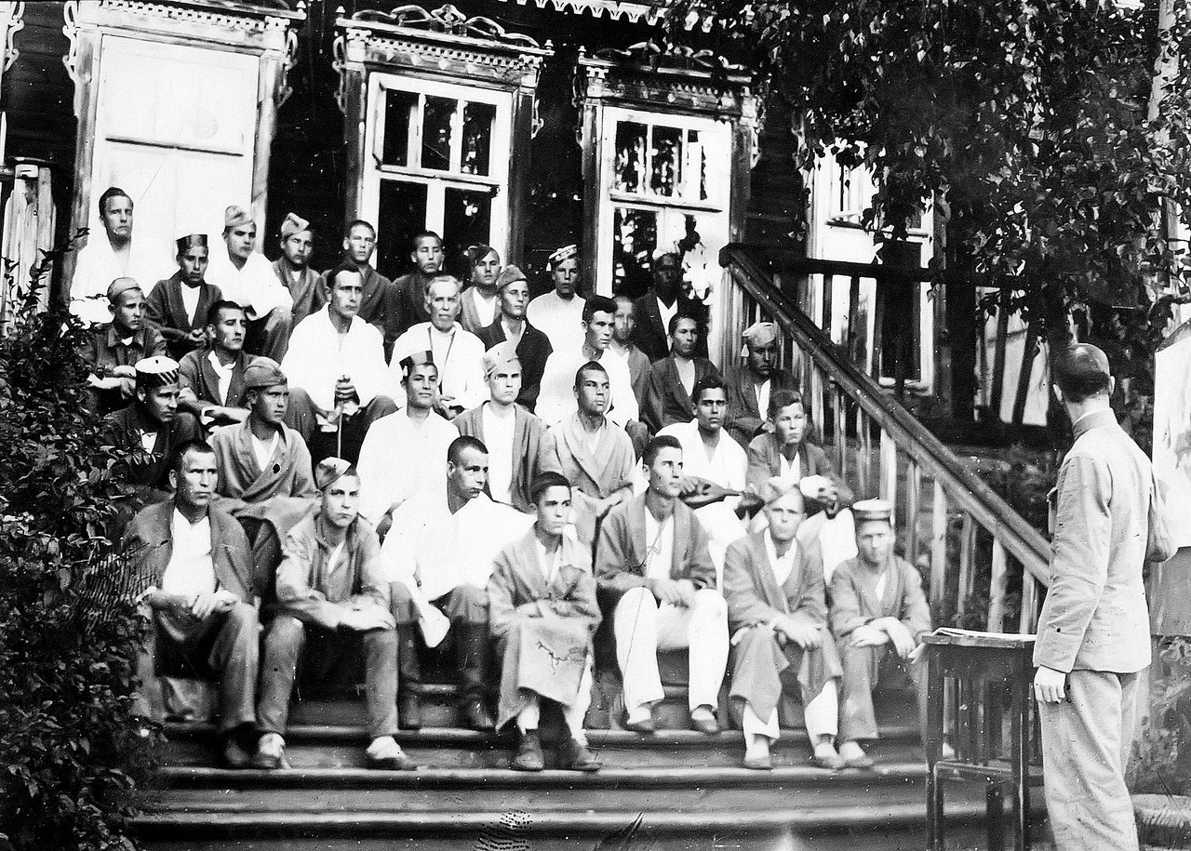
Раненые солдаты в тарловском госпитале,1943 г.

Slide 5
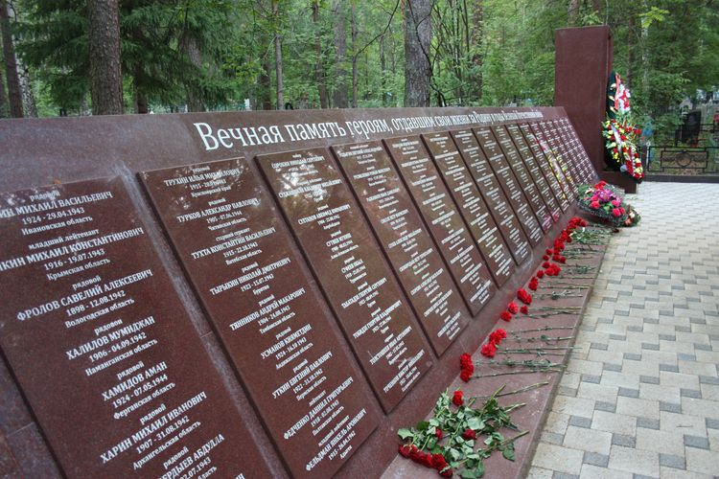
Тарловский мемориал на месте захоронения умерших от ран солдат ( после реконструкции)

Slide 6
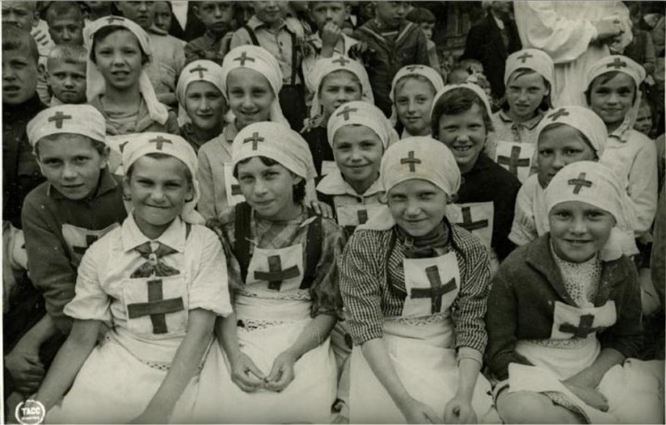
Мы хотим поделиться своими впечатлениями о жителях п. Тарловка, которые во время войны были подростками и которые были санитарами, помогавшие встать на ноги нашим раненым воинам.

Slide 7
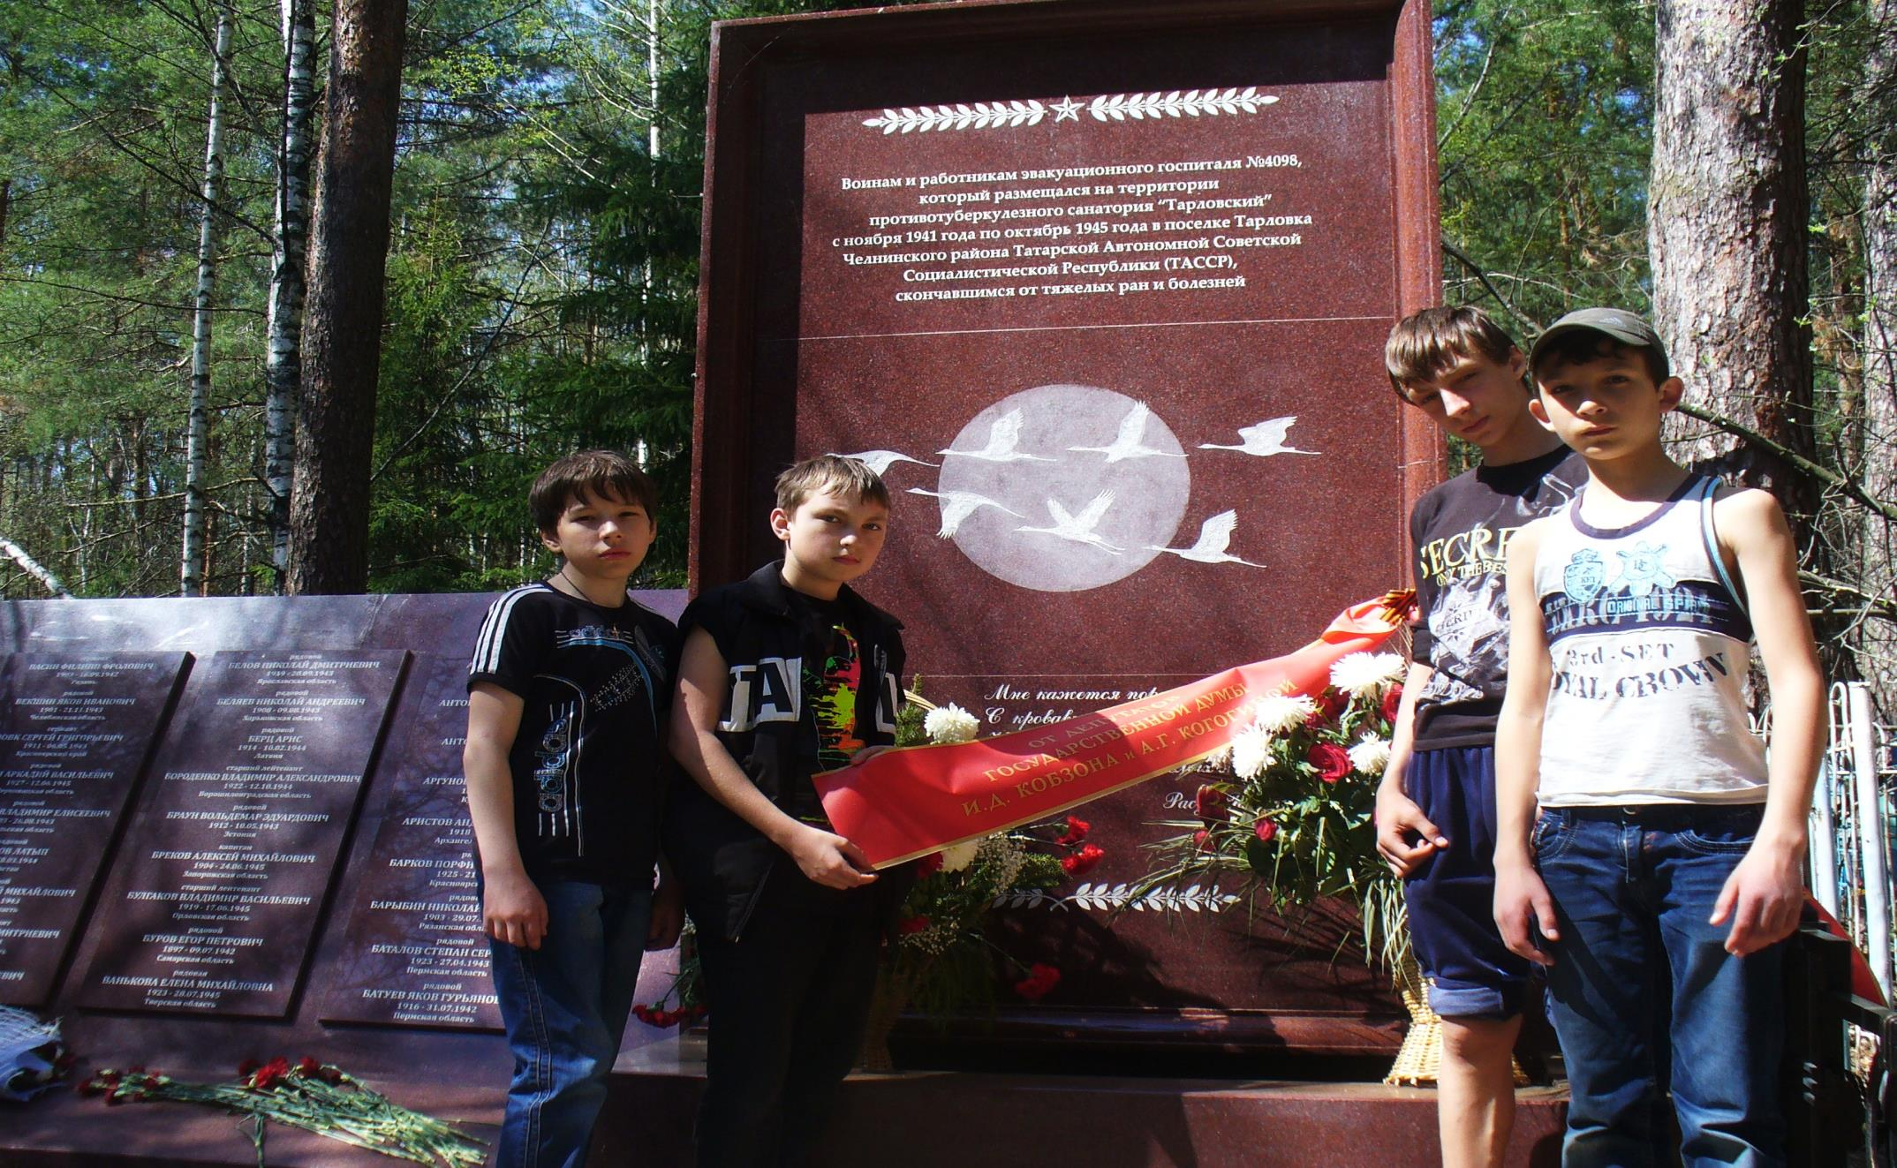
Вначале наши туристы, уч-ся СОШ № 51 отдали дань памяти умершим солдатам
Май 2015 г.

Slide 8
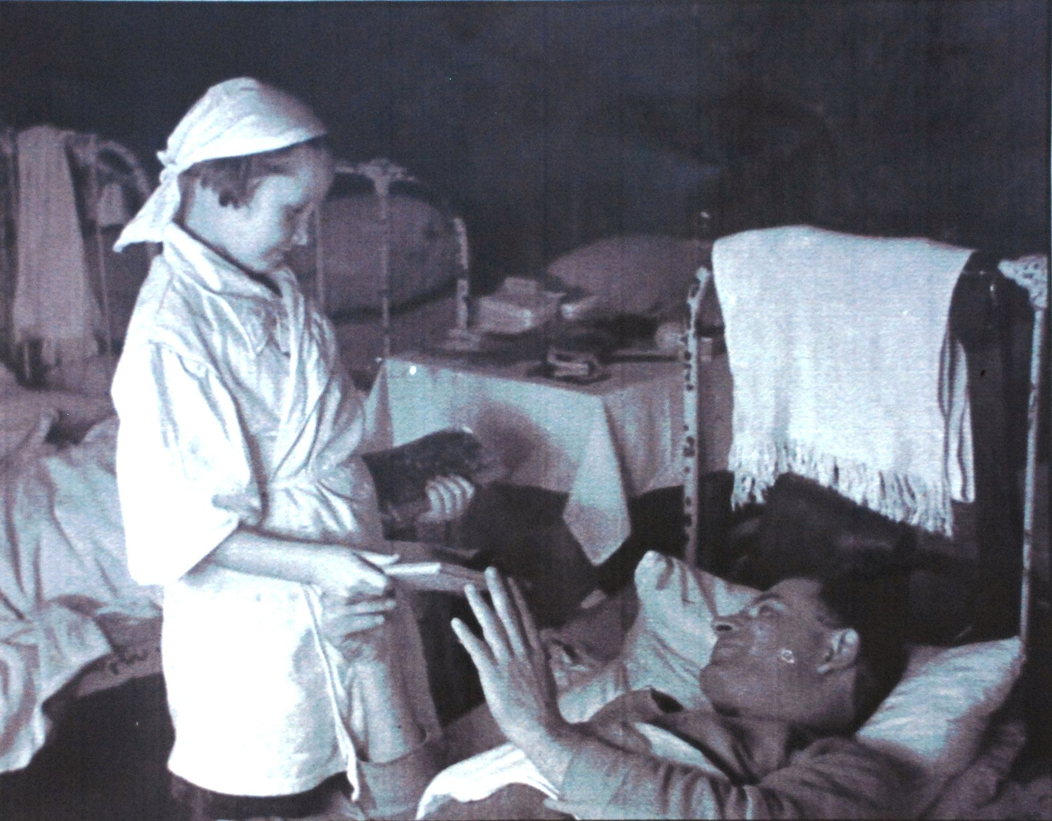

Slide 9
Мария Шоркина – коренная жительница Тарловки. В начале войны она восемнадцатилетней девчонкой пришла работать санитаркой в эвакуационный госпиталь. Находился он в деревне Черный Ключ так до переименования называлась Тарловка.
Эвакуационный госпиталь №4089 с ноября 41-го по октябрь 45-го действовал на территории Тарловского санатория. Располагался в четырех деревянных двухэтажных спальных корпусах, здесь также имелись конеферма, хозблоки и столовая. Лечение здесь проходили до 300 бойцов одновременно – от последствий ранений и окопного туберкулеза. За годы войны через госпиталь прошло около 10 тысяч человек. Некоторым помочь не удалось — они здесь остались навсегда.
Мария Шоркина, ветеран Великой Отечественной войны
— Все равно ведь хоронили. Тогда ведь не считались, что я вроде не местные, не мое и не надо.
давайте посмотрим видеосюжет об этом от Челны ТВ:

Slide 10
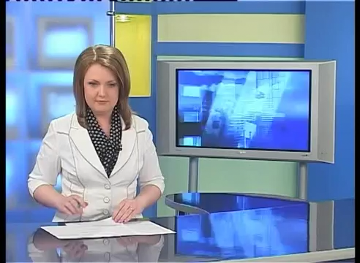

Slide 11
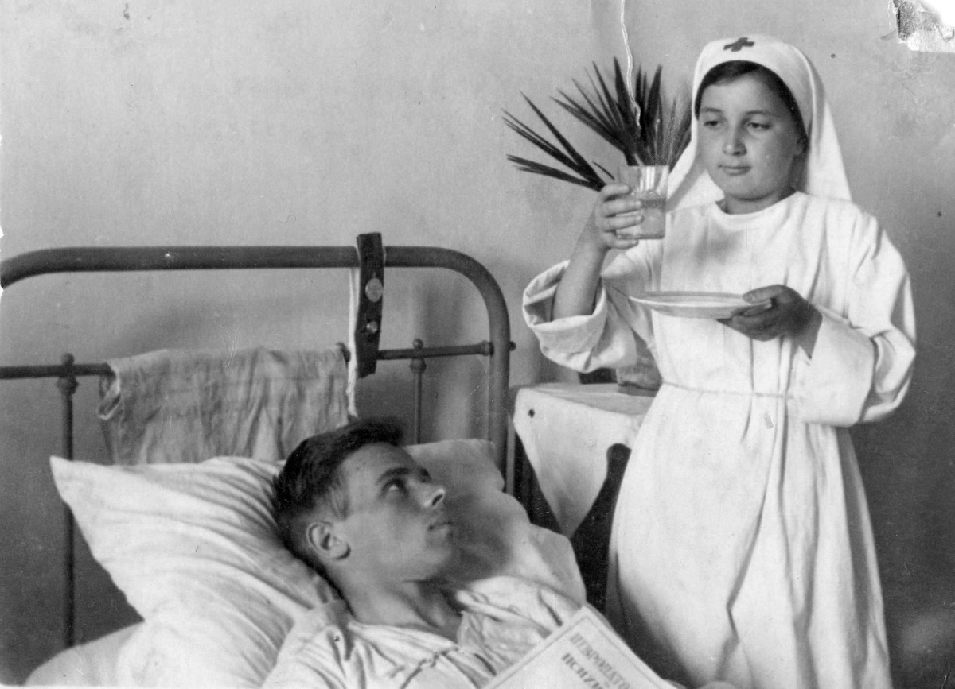
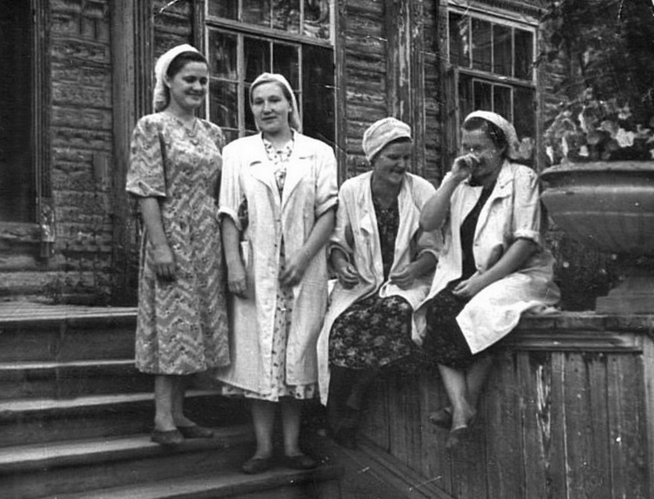
50 – е годы
Из рассказов участников войны – жителей поселка, мы узнали много интересного о событиях, которые происходили в те далекие годы. Анастасия Григорьевна Кострова вспоминает: «Раненых привозили регулярно. Многие бойцы имели тяжелые ранения, и помочь им не было возможности. Они умирали у нас на глазах. Мой отец хоронил их. Могилы рыл для каждого бойца и делал надгробные надписи с указанием фамилии, имени и отчества. Но после войны, в период социалистического подъема народного хозяйства, было принято решение о подъеме уровня воды в реке Кама. И пришлось делать перезахоронение останков умерших бойцов. Так вот, хоронили их уже в общей братской могиле».

Slide 12
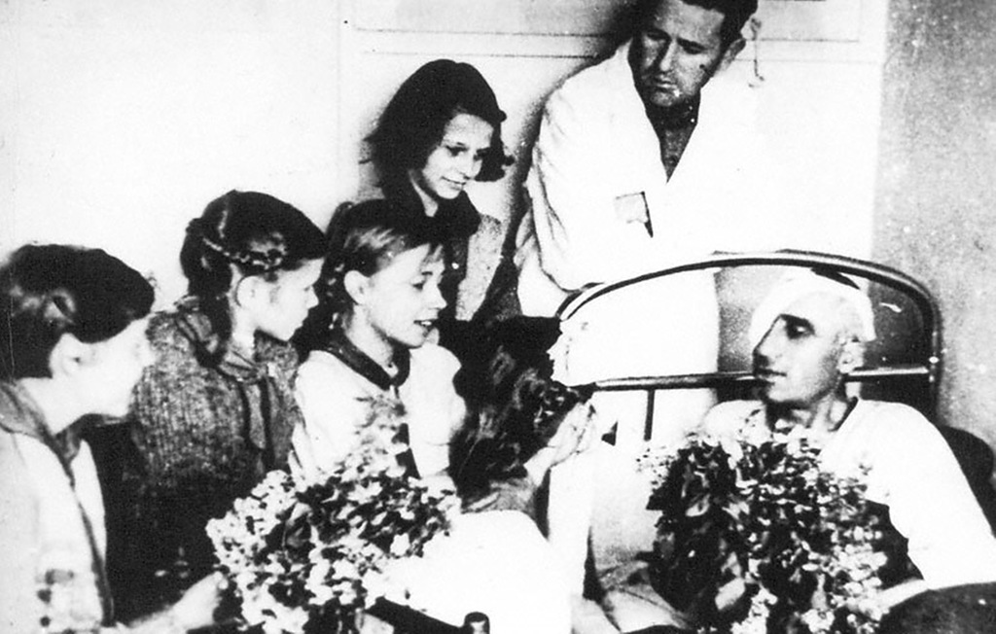
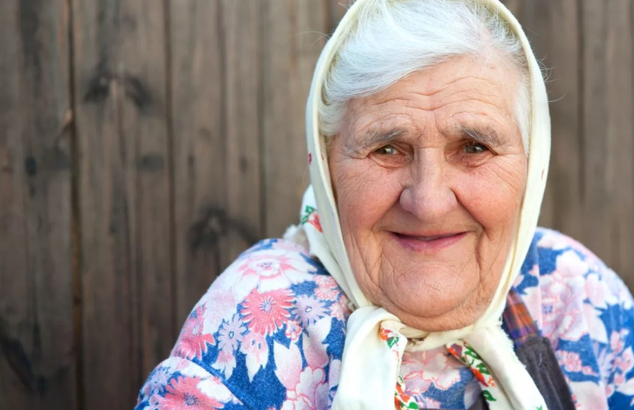
2010 - е годы
Еще одна бывшая санитарка госпиталя Гайфуллина Фаузия Шарифулловна рассказала нам о своей судьбе. Во время войны ей было 15 лет. Приходилось ездить за продуктами в Елабугу, возить воду для раненых из ключа на берегу Камы. А когда ее отправили на лесозаготовки в шеморданский лес, было очень трудно, и Фаузия не выдержала, сбежала в Елабугу. Позднее вернулась в свой поселок и живет здесь уже много лет.

Slide 13
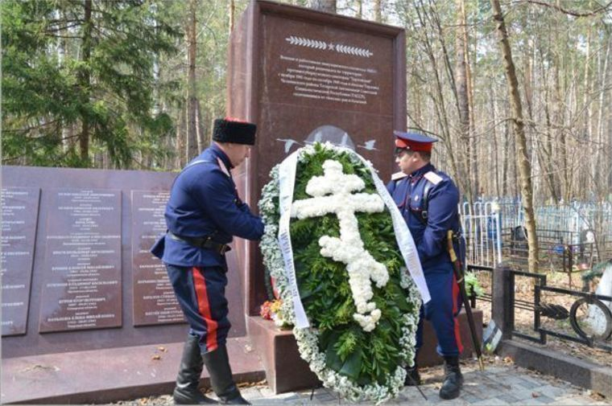
Дети детей войны

Slide 14
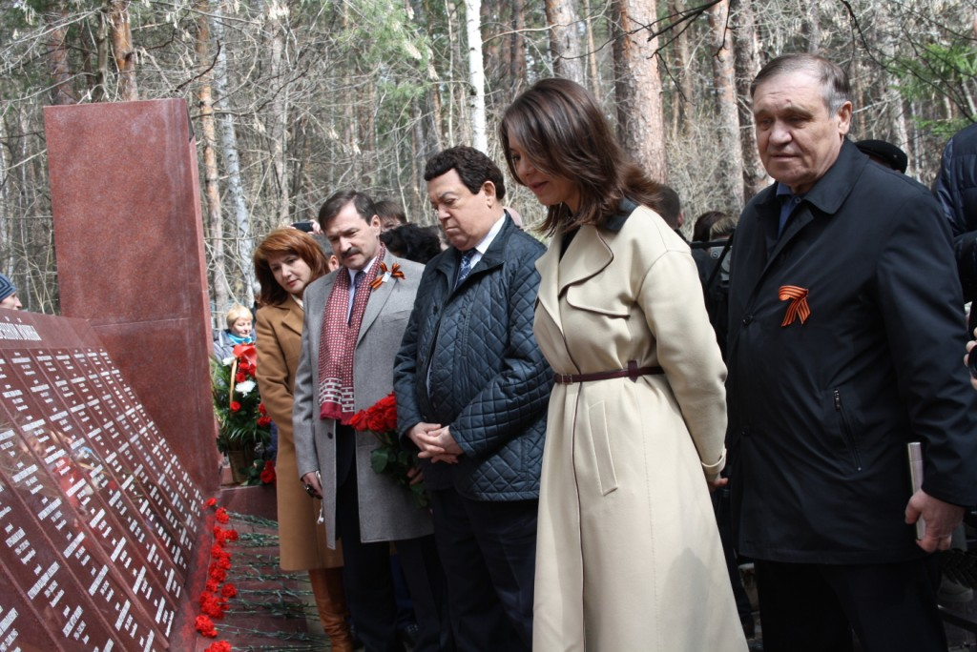
В 2015 году мемориал посетил Иосиф Кобзон, который так же ребенок войны.

Slide 15
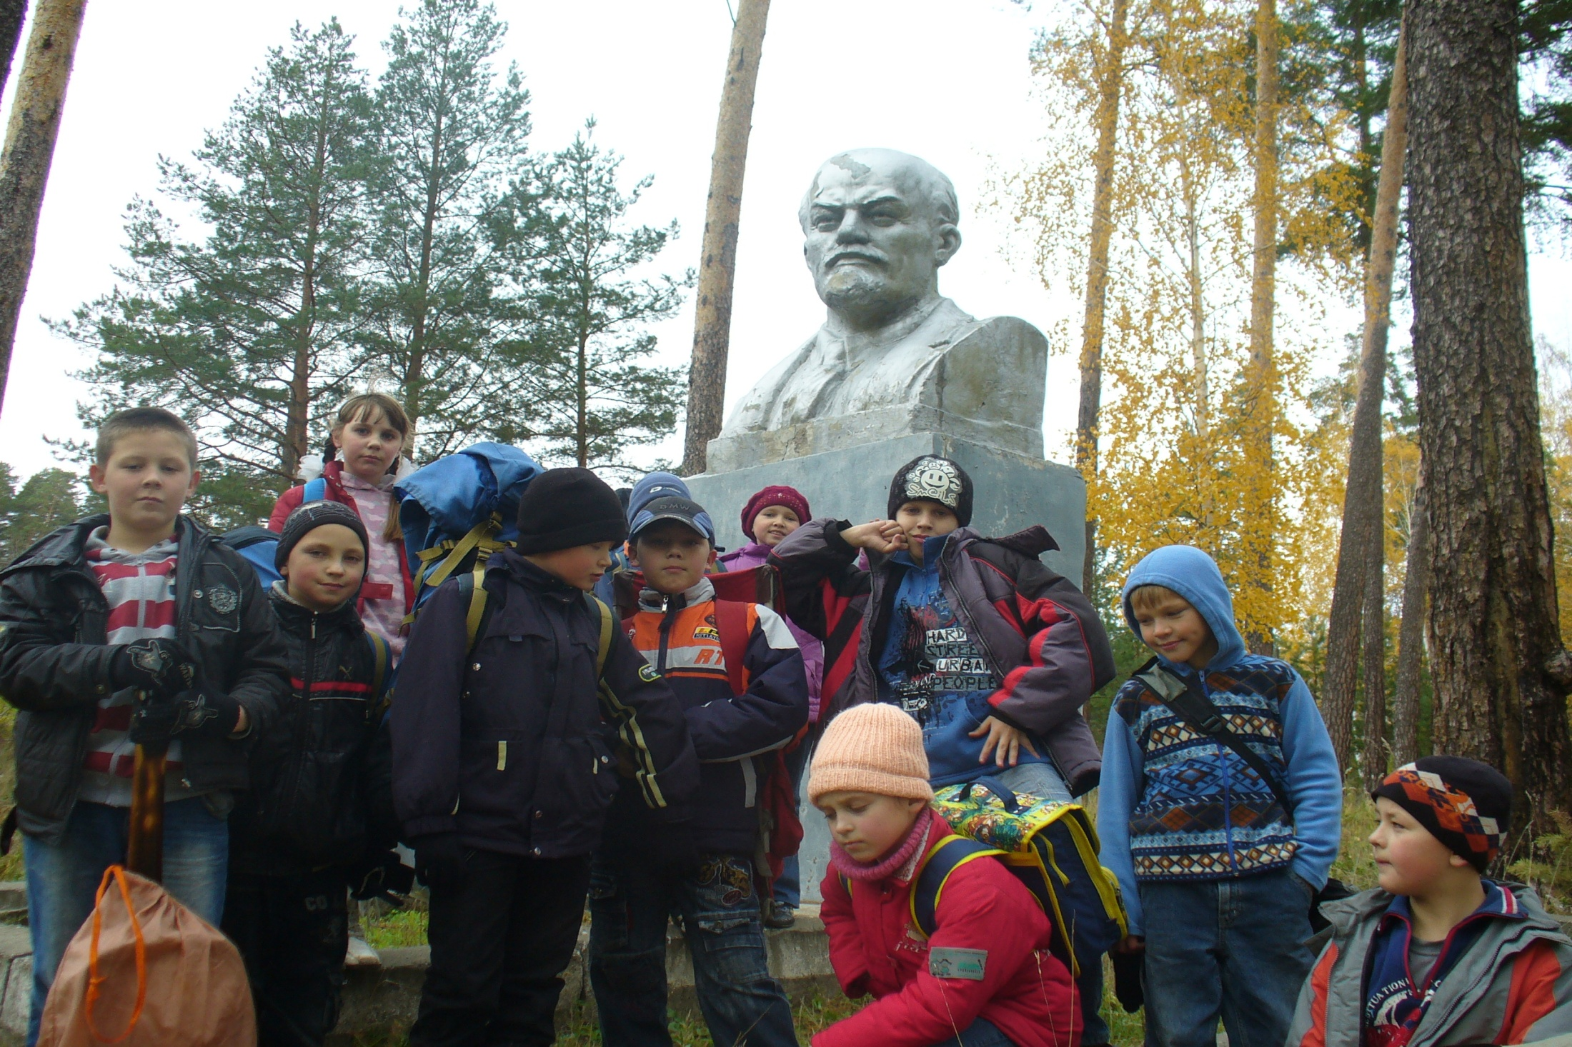
Единственное, что сейчас осталось на месте бывшего военного госпиталя в Тарловке.
Современные дети - сейчас то же дети войны, войны с коронавирусом!

Slide 16
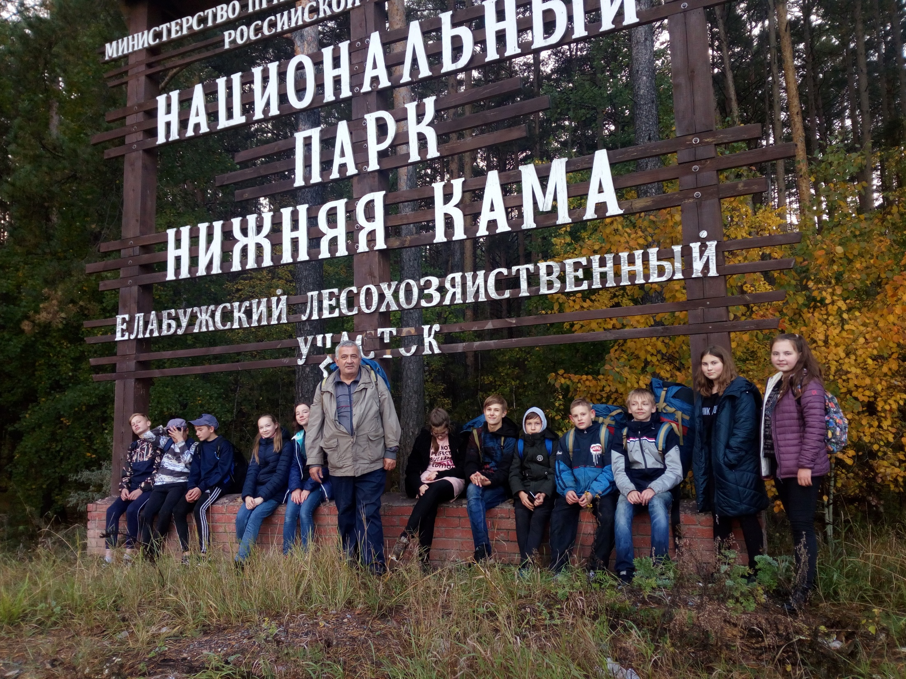
Вот и пора нам возвращаться домой с новыми впечатлениями об этом героическом месте, об интересных людях живущих здесь. И донести все это до всех наших учеников школы № 51 !!!

